Slide 1
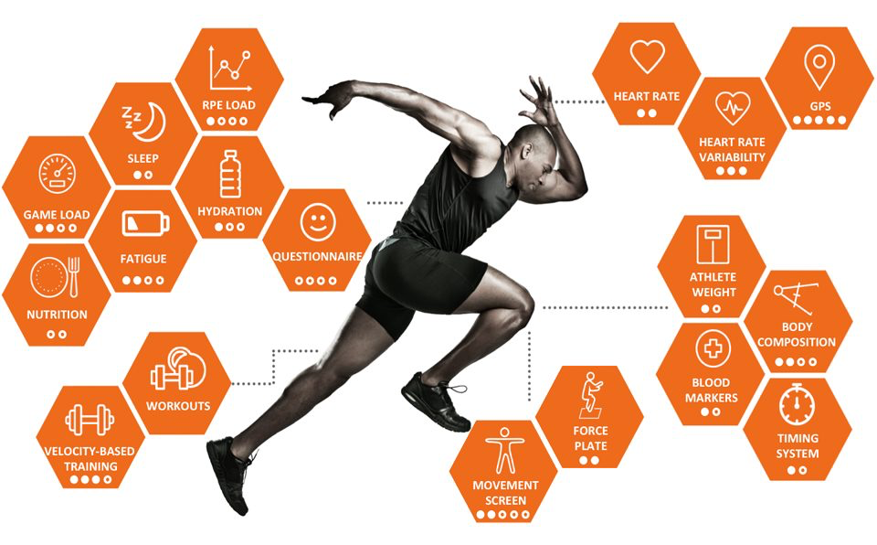


Is overactive hamstrings the drop of water that broke the camel’s back ?
A case study of an hamstring muscle injury during curve sprinting
Antoine Ferré

Slide 2
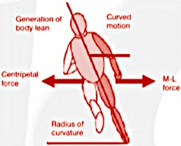

Introduction | Pourquoi ? | Cas clinique | Points clés
Etude en cours :
Objectifs :
Paramètres musculaires
Paramètres biomécaniques
Technique gestuelle
Outils / sujets :
sEMG (BF, ST) + batterie externe
Caméra 2D (profil FVP + technique gestuelle) → Iphone 11pro (240 ips)

Slide 3
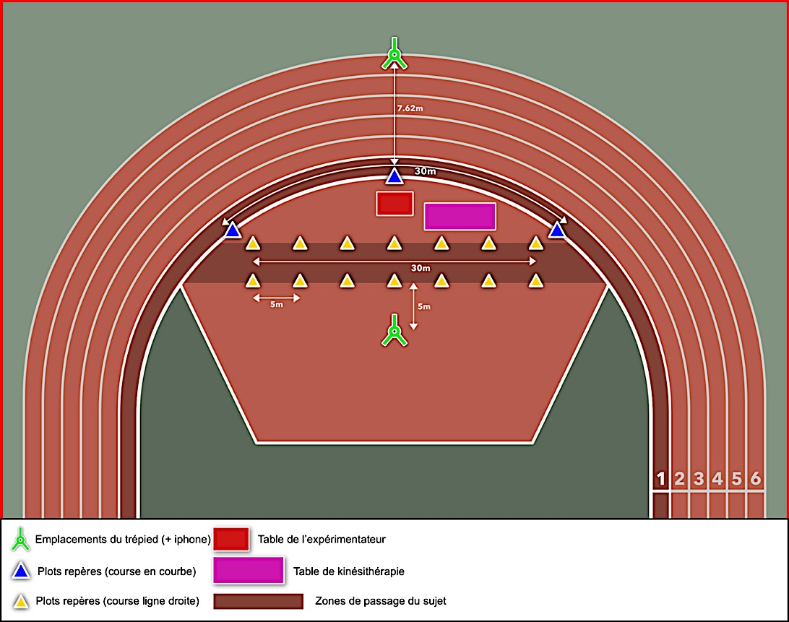
2D camera emplacement
Table for experimental materials
Curved sprint markers
Physiotherapy table
Linear sprint markers
1st lane curved sprint
Notes:
Présentation technique

Slide 4

Introduction | Pourquoi ? | Cas clinique | Points clés
Un déroulement idéal… ou presque…
ETAPE 1
ETAPE 4
ETAPE 5
ETAPE 6
ETAPE 7
ETAPE 8
ETAPE 2
ETAPE 3
Précautions sanitaires
Installation du matériel
Lancement du logiciel
Installation des éléctrodes
Formalités
Échauffement
Sprints
Rangement du matériel

Slide 5

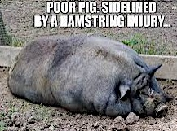
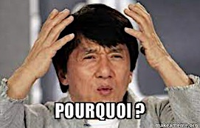
Introduction | Pourquoi ? | Cas clinique | Points clés
Lésion myo-tendineuse stade 2 (7cm)
Diagnostic BAMIC (british athletics muscle injury classification), échographie par radiologue
Biceps femoris chef long (partie médiale)
Kyste poplité face postérieure (découverte fortuite)
Notes:
Présentation de la blessure

Slide 6
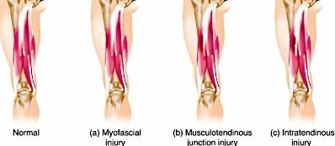
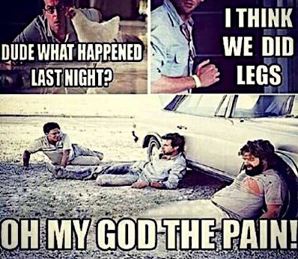
Introduction | Pourquoi ? | Cas clinique | Points clés
Les ischio-jambiers : un groupe musculaire malmenés…
Contraintes mécaniques +++ (8-10x pdc)
Demande (forces internes ++)
Tâche (forces externes répétées)
Blessure +++ (12-50%) (Ekstrand, 2011; Verall, 2003),
$$$$$$$$$$$$$$$$$$$$$$$$$$$/ans !
80% BF (Opar, 2012; VD Tilaar et al. 2017; Fiorentino et al. 2014)
Classification BAMIC (McDonald et al. 2019)
Notes:
Anatomie des IJs
(production de force H via extension de hanche et flexion genou)
Blessures nbses avec incidence constante voir en augmentation (le covid ne va surement pas aider ?)
Comprendre les mécanismes qui augmente la susceptibilité de se blesser → permet d’estimer le risque en identifiant des facteurs I/E influençant → enjeu majeur dans une démarche d’amélioration prévention/rééducation

Slide 7
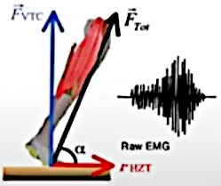
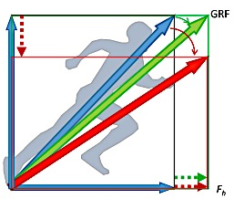
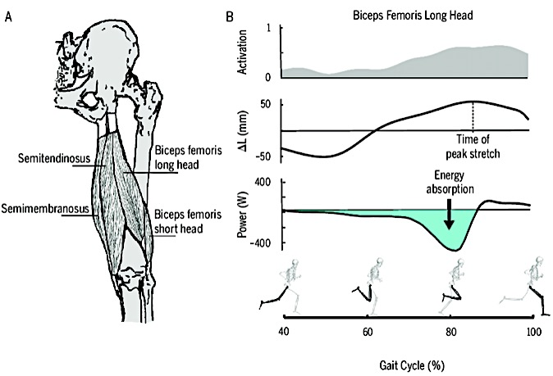
Introduction | Pourquoi ? | Cas clinique | Points clés
Quels rôles ont les IJ lors du sprint ?
BF, ST, SM → bi-articulaires, plrs fonctions
Rôle essentiel en sprint (FVP : F H0)
(Morin, 2015, Haugen et al. 2012; Dorn et al. 2012; Fukashiro et al. 2005; Higashihara et al. 2014-2017)
Notes:
Anatomie des IJs
(production de force H via extension de hanche et flexion genou)
Blessures nbses avec incidence constante voir en augmentation (le covid ne va surement pas aider ?)
Comprendre les mécanismes qui augmente la susceptibilité de se blesser → permet d’estimer le risque en identifiant des facteurs I/E influençant → enjeu majeur dans une démarche d’amélioration prévention/rééducation

Slide 8
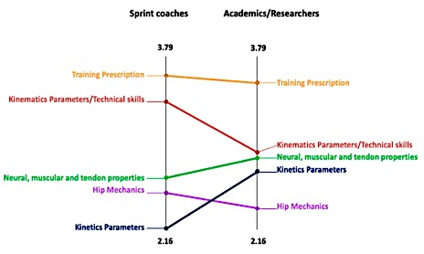
Introduction | Pourquoi ? | Cas clinique | Points clés
Quelles facteurs de risque selon coaches & chercheurs ?
Kalema et al. 2021 : a concept mapping : quelles composante de la technique en sprint sont selon eux sont des FR d’HMI ?
Notes:
Anatomie des IJs
(production de force H via extension de hanche et flexion genou)
Blessures nbses avec incidence constante voir en augmentation (le covid ne va surement pas aider ?)
Comprendre les mécanismes qui augmente la susceptibilité de se blesser → permet d’estimer le risque en identifiant des facteurs I/E influençant → enjeu majeur dans une démarche d’amélioration prévention/rééducation

Slide 9
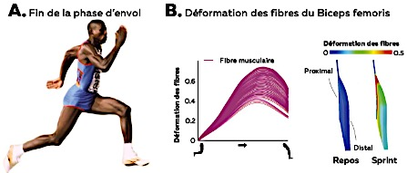
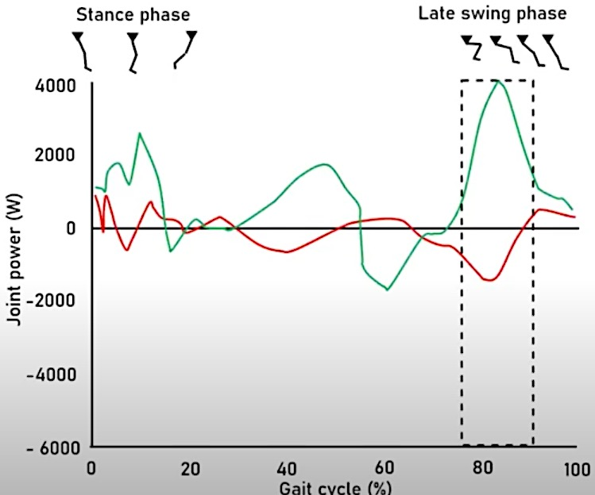
Introduction | Pourquoi ? | Cas clinique | Points clés
Quelles contraintes mécaniques ?
Late swing/first stance transition phase : grande vitesse (> 700°/s) et ROM,
Force excentrique à haute vitesse → rôle des tendons +++
Relation T°/L et F/V
(Zhong et al. 2017; Nagano et al. 2014)
Notes:
Anatomie des IJs
(production de force H via extension de hanche et flexion genou)
Blessures nbses avec incidence constante voir en augmentation (le covid ne va surement pas aider ?)
Comprendre les mécanismes qui augmente la susceptibilité de se blesser → permet d’estimer le risque en identifiant des facteurs I/E influençant → enjeu majeur dans une démarche d’amélioration prévention/rééducation

Slide 10
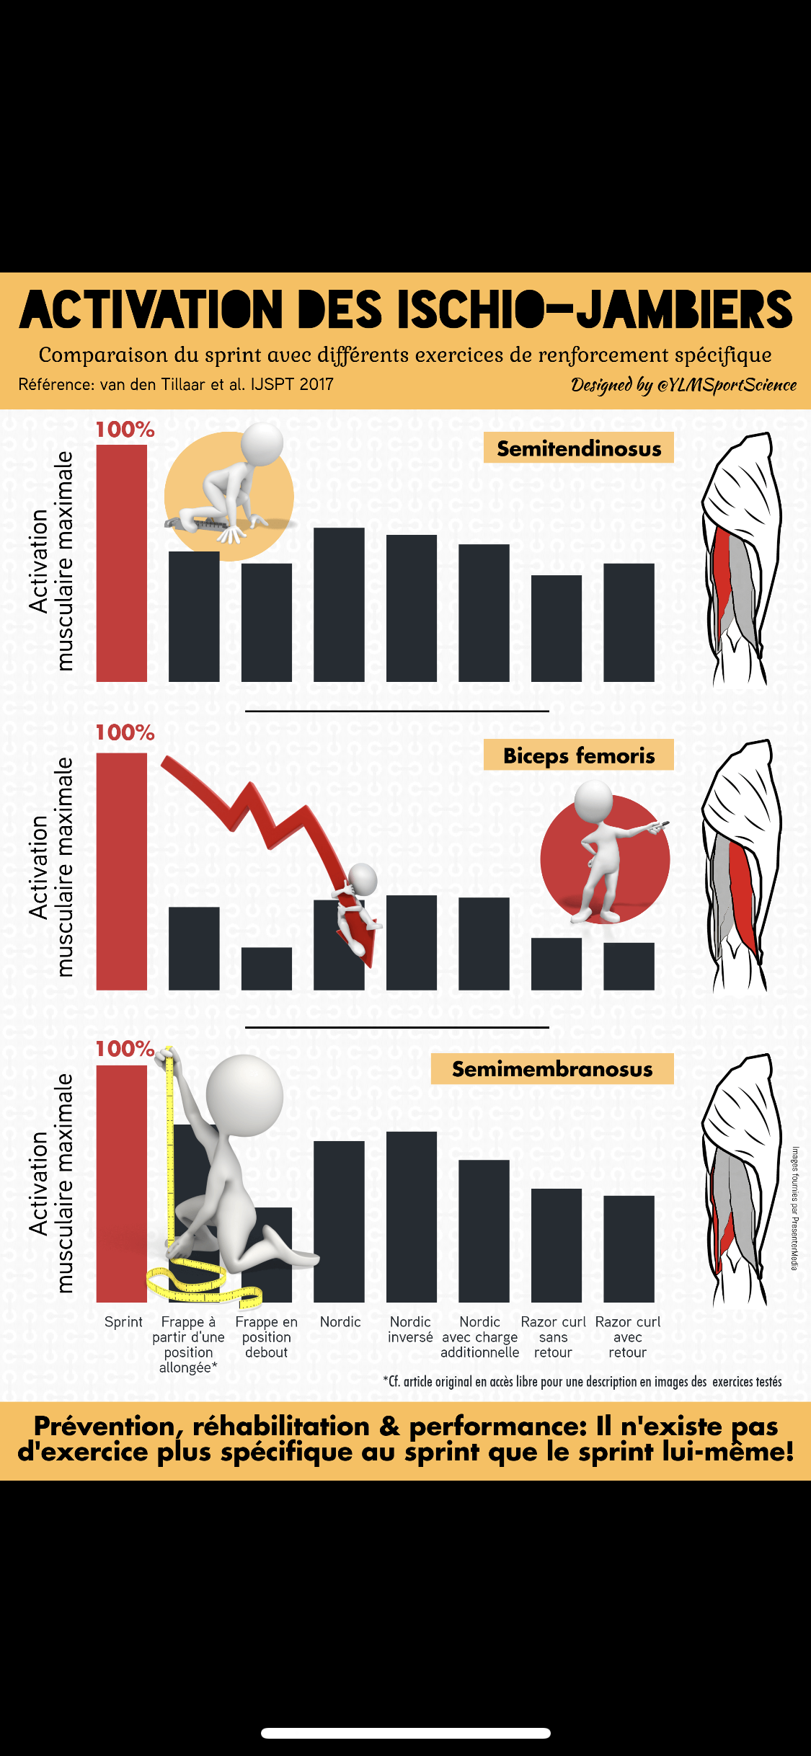
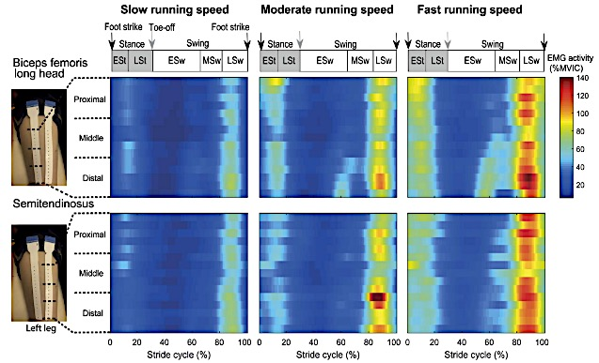
Introduction | Pourquoi ? | Cas clinique | Points clés
Quelle pattern d’activation musculaire ?
Late swing/first stance transition phase → pic EMG
(Zhong et al. 2017; Nagano et al. 2014; Hegyi et al. 2019)
Sprinter est indispensable !
(VD Tilaar et al. 2017; Buscheit et al. 2017)
Notes:
Anatomie des IJs
(production de force H via extension de hanche et flexion genou)
Blessures nbses avec incidence constante voir en augmentation (le covid ne va surement pas aider ?)
Comprendre les mécanismes qui augmente la susceptibilité de se blesser → permet d’estimer le risque en identifiant des facteurs I/E influençant → enjeu majeur dans une démarche d’amélioration prévention/rééducation

Slide 11
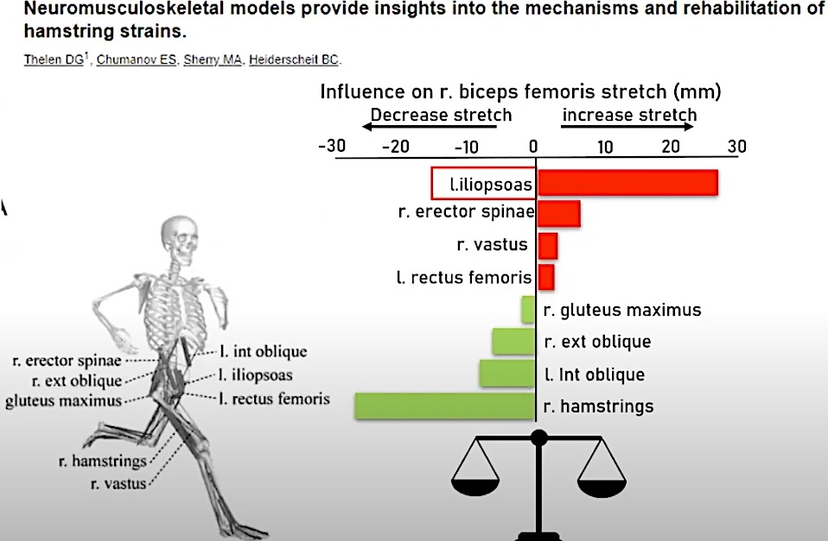
Introduction | Pourquoi ? | Cas clinique | Points clés
Quelle influence des autres muscles ?
Notes:
Anatomie des IJs
(production de force H via extension de hanche et flexion genou)
Blessures nbses avec incidence constante voir en augmentation (le covid ne va surement pas aider ?)
Comprendre les mécanismes qui augmente la susceptibilité de se blesser → permet d’estimer le risque en identifiant des facteurs I/E influençant → enjeu majeur dans une démarche d’amélioration prévention/rééducation

Slide 12
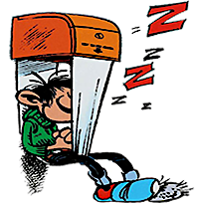
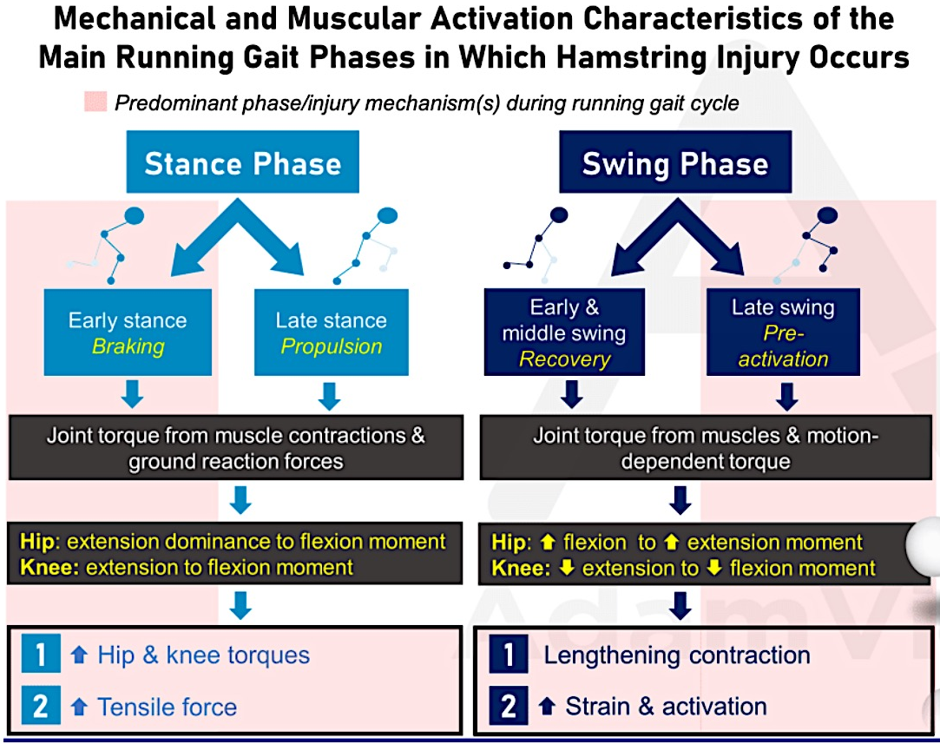
Introduction | Pourquoi ? | Cas clinique | Points clés
Quelle influence de la fatigue ?
Diminution :
Stabilité du genou
Énergie absorbée/transférée par MTU
Raideur du MI
Contrôle LP
Notes:
Anatomie des IJs
(production de force H via extension de hanche et flexion genou)
Blessures nbses avec incidence constante voir en augmentation (le covid ne va surement pas aider ?)
Comprendre les mécanismes qui augmente la susceptibilité de se blesser → permet d’estimer le risque en identifiant des facteurs I/E influençant → enjeu majeur dans une démarche d’amélioration prévention/rééducation

Slide 13
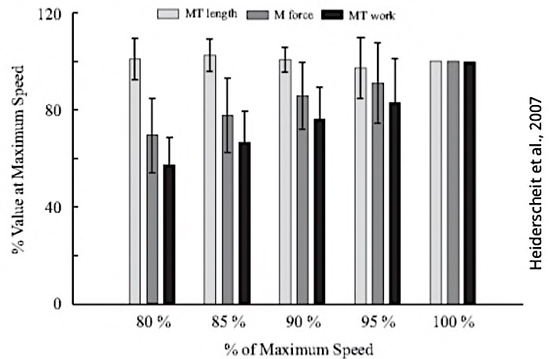
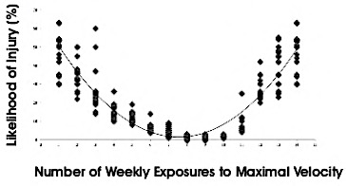
Introduction | Pourquoi ? | Cas clinique | Points clés
Quelle vitesse & volume de sprint ?
Notes:
Anatomie des IJs
(production de force H via extension de hanche et flexion genou)
Blessures nbses avec incidence constante voir en augmentation (le covid ne va surement pas aider ?)
Comprendre les mécanismes qui augmente la susceptibilité de se blesser → permet d’estimer le risque en identifiant des facteurs I/E influençant → enjeu majeur dans une démarche d’amélioration prévention/rééducation

Slide 14
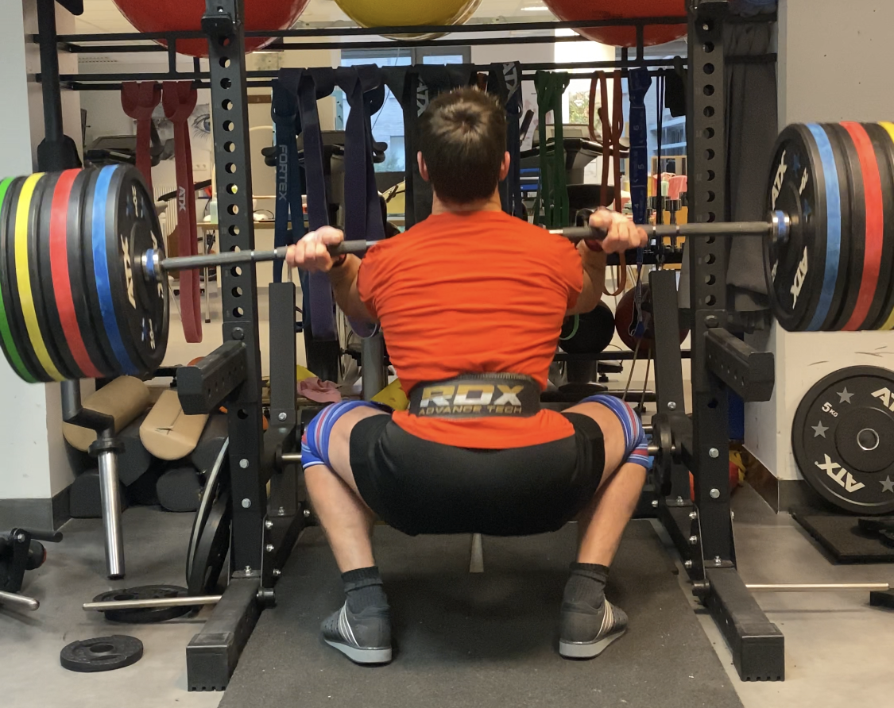
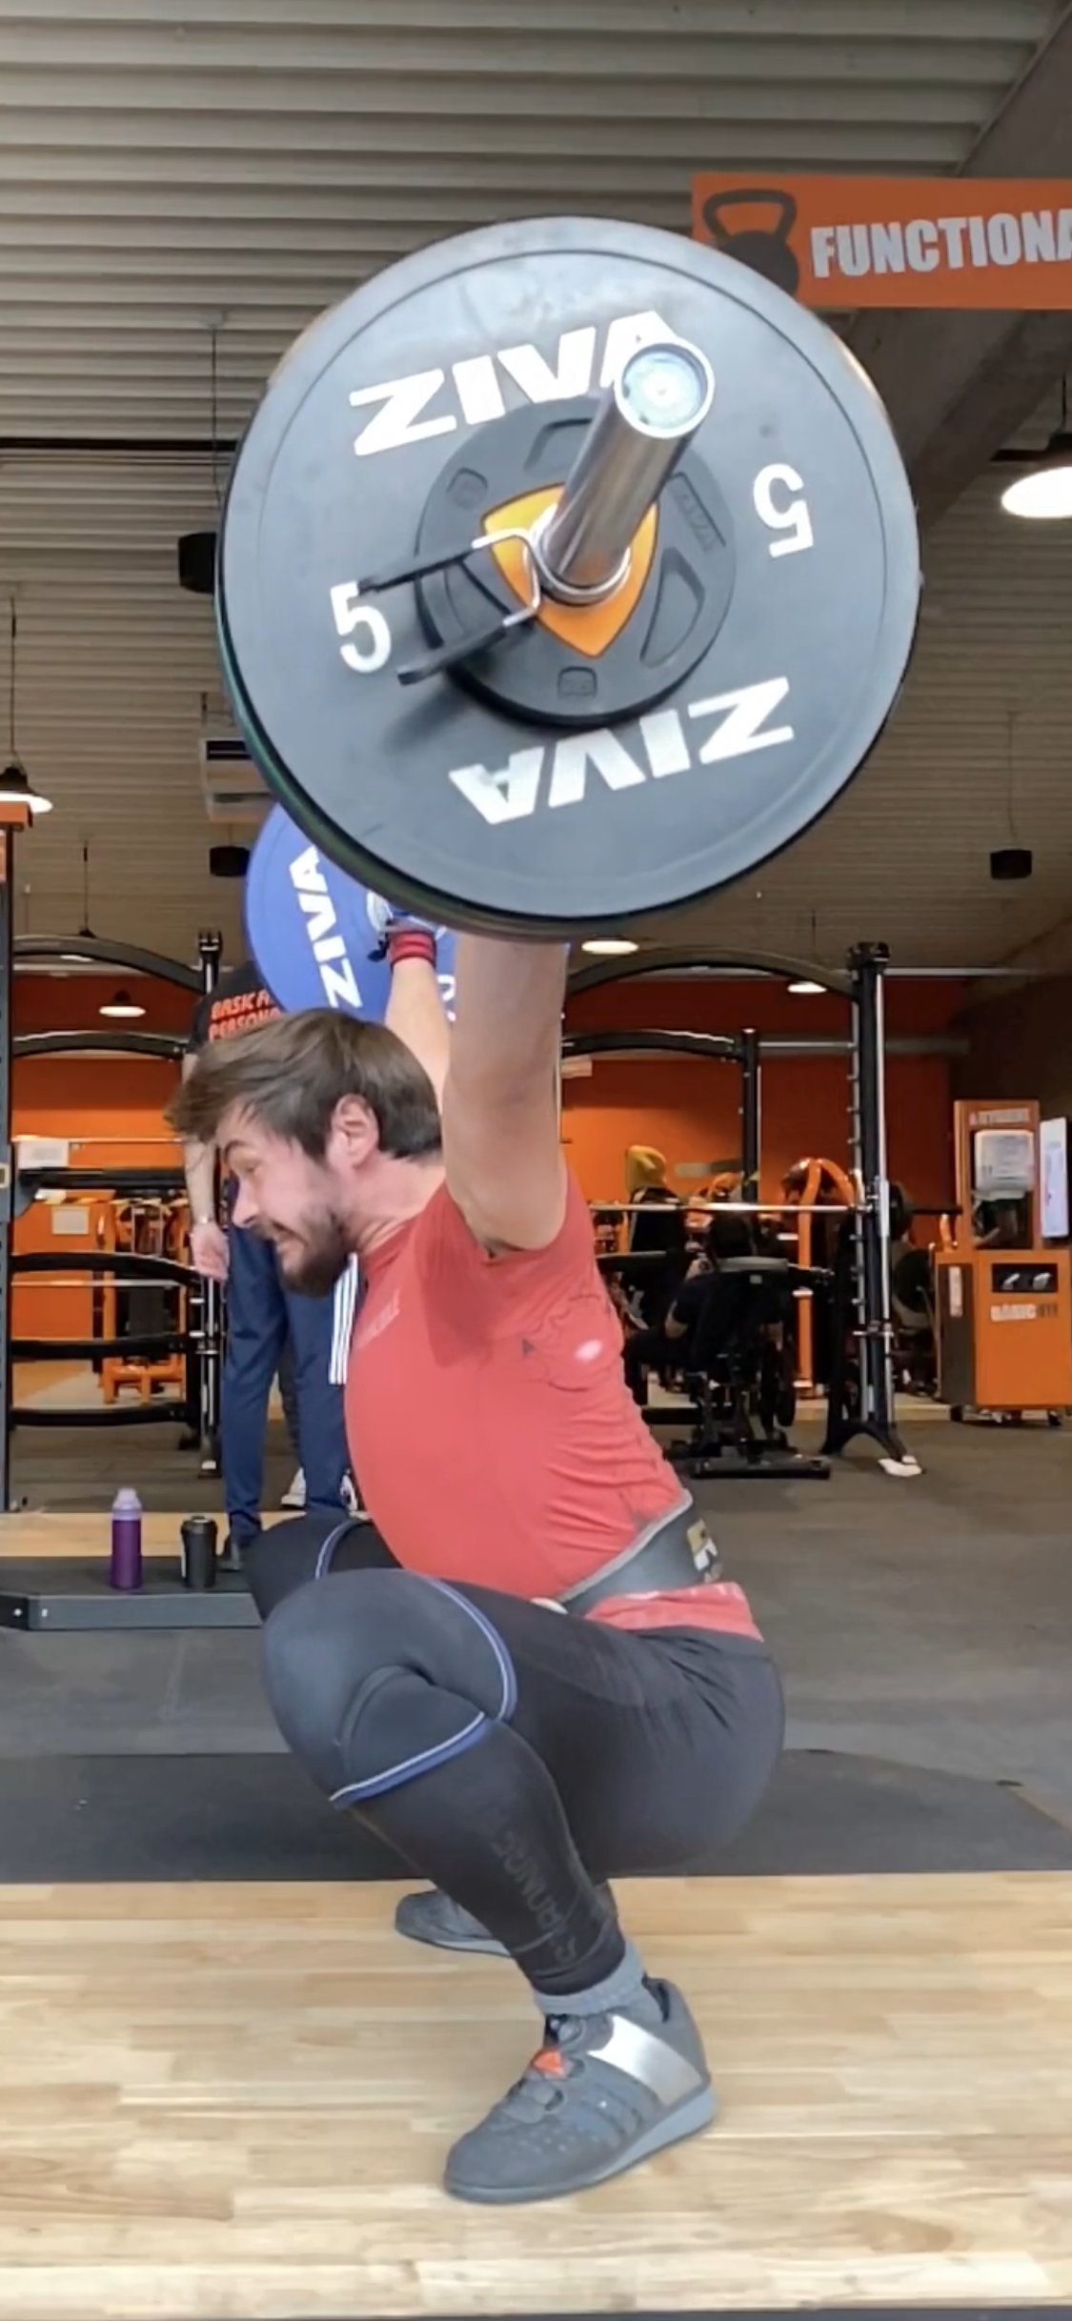
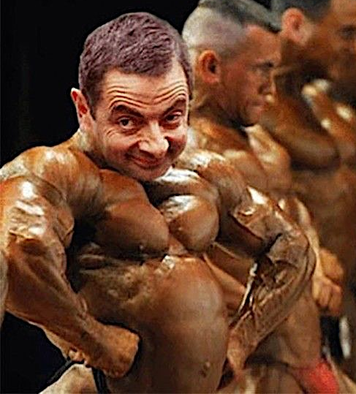
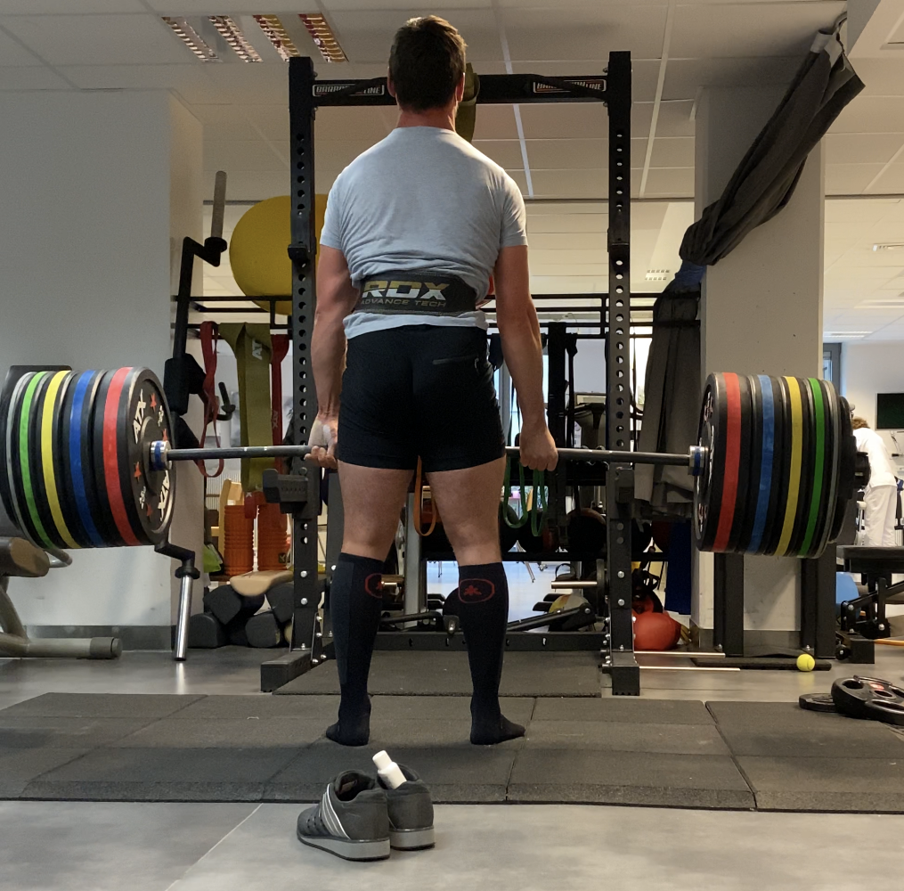
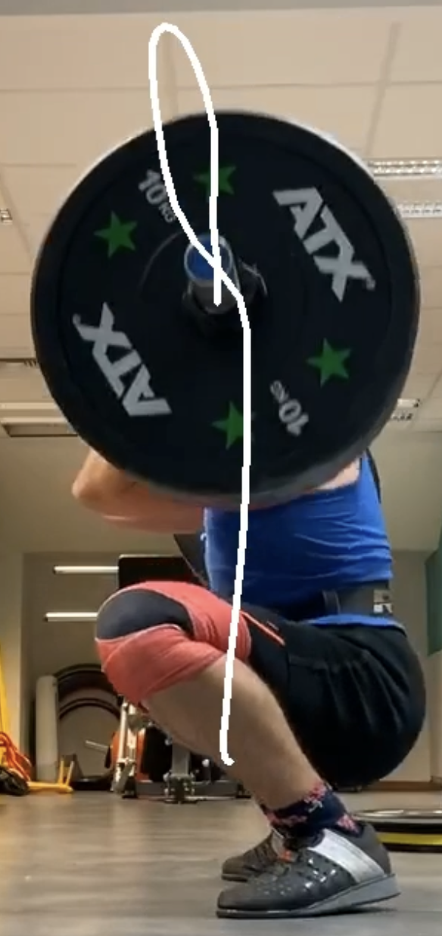
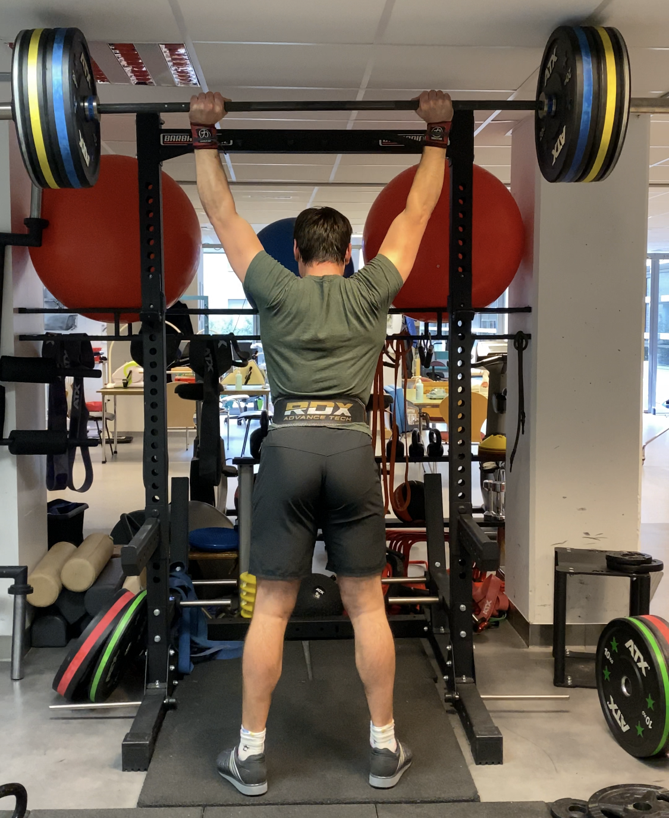
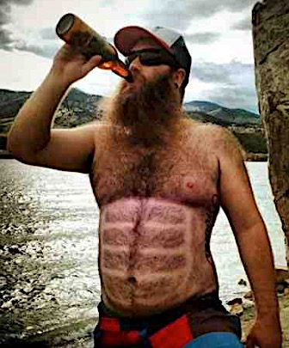
Introduction | Pourquoi ? | Cas clinique | Points clés
Chez le sujet : quelles caractéristiques ?
… on entendait tapper le sol durant le sprint…
Profile FVP récent (mysprint) :
FH0 = 11,4 N/Kg
Vmax = 9,0 m/s
F0 = 961 N
Pmax = 23,5 W/kg pdc
Profile du sprinter :
FV = -116,9 (déficit en vitesse max)
Profile explosif-puissant
Evaluation isocinétique (-2 mois) :
Ratio mixte > 1,5
Ratio F en N/kg pdc > 4,0
Perfs en haltérophile de l’année :
Snatch (104kg), Front squat (160kg), deadlift (210 kg), clean (132kg), Push-press (100kg) mais plrs patho (hanche-cheville)
Notes:
Anatomie des IJs
(production de force H via extension de hanche et flexion genou)
Blessures nbses avec incidence constante voir en augmentation (le covid ne va surement pas aider ?)
Comprendre les mécanismes qui augmente la susceptibilité de se blesser → permet d’estimer le risque en identifiant des facteurs I/E influençant → enjeu majeur dans une démarche d’amélioration prévention/rééducation

Slide 15
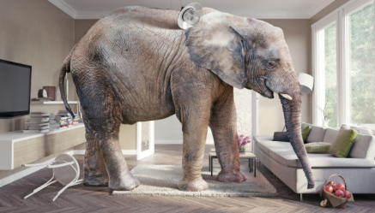
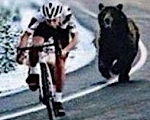
Introduction | Pourquoi ? | Cas clinique | Points clés
Chez le sujet - hyper-activation musculaire :
Moyenne des autres sujets durant le sprint (en % d’activation maximale volontaire durant un sprint linéaire) :
Jbe interne : 53,1% (ST); 47,7% (BF)
Jbe externe : 58,7% (ST); 48,0 (BF)
Pic maximal d’activation musculaire :
Jbe interne : 96,6% (ST); 100,5% (BF)
Jbe externe : 98,4 (ST); 99,0 (BF)
Moyenne du sujet durant le sprint (en % d’activation maximale volontaire durant un sprint linéaire) :
Jbe interne : 52,8% (ST); 62,7% (BF)
Jbe externe : 67,4 (ST); 56,7 (BF)
Pic maximal d’activation musculaire :
Jbe interne : 109,5% (ST); 111,3% (BF)
Jbe externe : 98,7% (ST); 109,7% (BF)
Durant le sprint précédant la lésion (sensation de gêne focale qui apparait) :
BF pic = 179,2% / moyenne = 115,5%
Autres muscles : moyenne 45,6-74,4% / pic 93,6-111,8%
Notes:
Anatomie des IJs
(production de force H via extension de hanche et flexion genou)
Blessures nbses avec incidence constante voir en augmentation (le covid ne va surement pas aider ?)
Comprendre les mécanismes qui augmente la susceptibilité de se blesser → permet d’estimer le risque en identifiant des facteurs I/E influençant → enjeu majeur dans une démarche d’amélioration prévention/rééducation

Slide 16
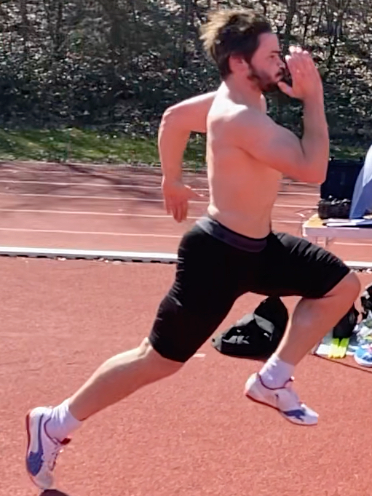
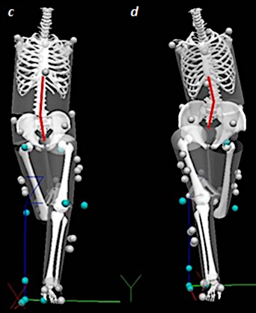
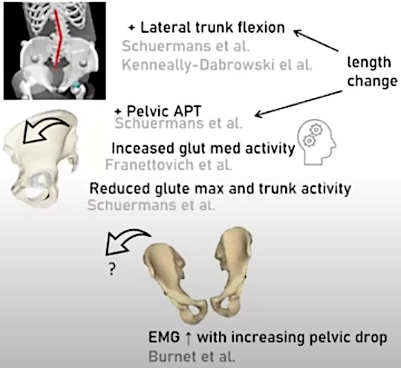
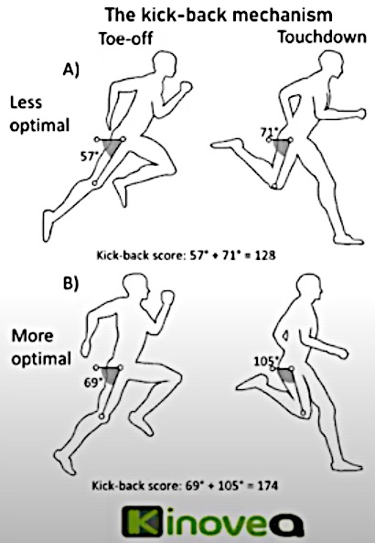
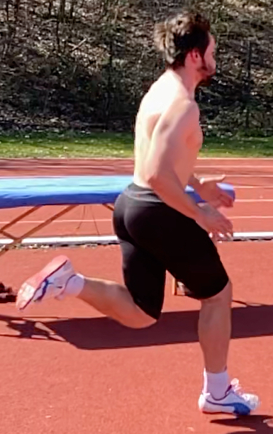
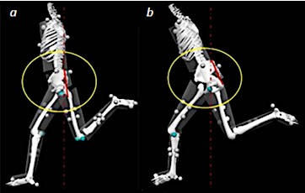
Introduction | Pourquoi ? | Cas clinique | Points clés
Et la technique gestuelle ?
Kalema et al. 2021 : a concept mapping
Notes:
Anatomie des IJs
(production de force H via extension de hanche et flexion genou)
Blessures nbses avec incidence constante voir en augmentation (le covid ne va surement pas aider ?)
Comprendre les mécanismes qui augmente la susceptibilité de se blesser → permet d’estimer le risque en identifiant des facteurs I/E influençant → enjeu majeur dans une démarche d’amélioration prévention/rééducation

Slide 17
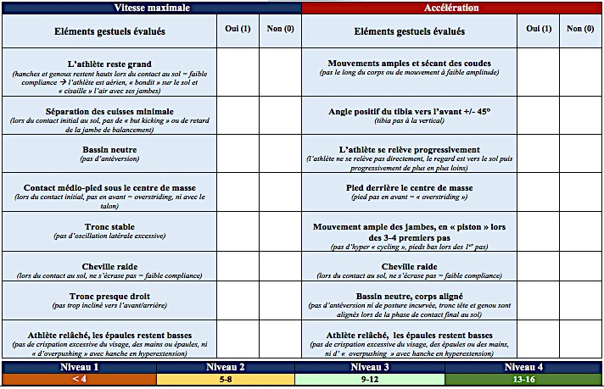
Introduction | Pourquoi ? | Cas clinique | Points clés
Moi-même et al. 2025 selon Nostradamus

Slide 18
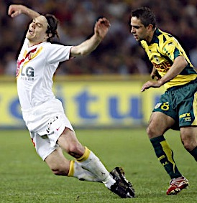
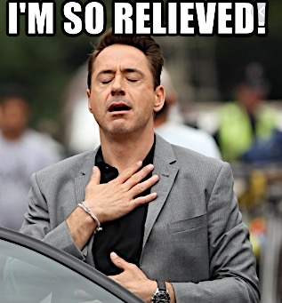
Introduction | Pourquoi ? | Cas clinique | Points clés
Et donc ?
APT (Schuermans et al. 2017)
Pattern de recrutement moteur délétère (crispation, instabilité bassin, séparation des cuisses) (Avrillon et al. 2020)
Fatigue (entraînement < 2 jours) (Edouard et al. 2018)
Fatigue spécifique périphérique le sprint précédent (Huygaerts et al. 2020)
Fatigue générale + stress modéré (Huygaerts et al. 2020)
Environnement compétitif (hyper-activation) avec défauts gestuels (Mendiguchia et al. 2021)
Notes:
Anatomie des IJs
(production de force H via extension de hanche et flexion genou)
Blessures nbses avec incidence constante voir en augmentation (le covid ne va surement pas aider ?)
Comprendre les mécanismes qui augmente la susceptibilité de se blesser → permet d’estimer le risque en identifiant des facteurs I/E influençant → enjeu majeur dans une démarche d’amélioration prévention/rééducation

Slide 19
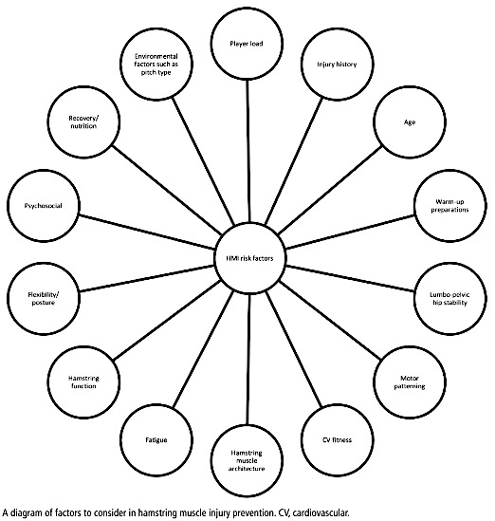
Introduction | Pourquoi ? | Applications | Points clés
Blessure multi-F → réponse MF!
Modifiables :
Fitness,
Force lente/rapide,
Flexibilité active,
Contrôle LP,
Charge d’entraînement,
Volume de sprint,
Tolérance à la fatigue périphérique,
Architecture M,
Technique en sprint…
Non-modifiables :
Âge, sexe,
Antécédents…
(Opar et al. 2012, Bucheit et al. 2019, Green et al. 2019)

Slide 20
PATIENT CHARACTERISTICS
Male amateur sprinter
28 years old, left handed
1.76m, 83kg
Best 100m race time : 11.40s
No previous injury
Regular track-field training
MATERIALS
Surface electromyography (sEMG) activities of BFlh and semitendinosus (ST) were recorded using Delsys Trigno Sensors with silver-contact wireless bipolar bar electrodes and 10 mm fixed inter-electrode spacing (Delsys Inc, Natick, MA, USA).
Maximal sEMG activity for each muscle during linear sprint (LS) was used in order to express each sprint as a percentage of their maximal activation during LS.
SPRINT PROTOCOL
Two sessions of 3 consecutive 30m fly sprints at maximal speed, each sprint separated by a 5 to 6 min break interval and 8 to 10 min rest between sessions (Figure A).

